Slide 1
Аҡмулланың ижад илендә, күңел тирмәһендә

Slide 2
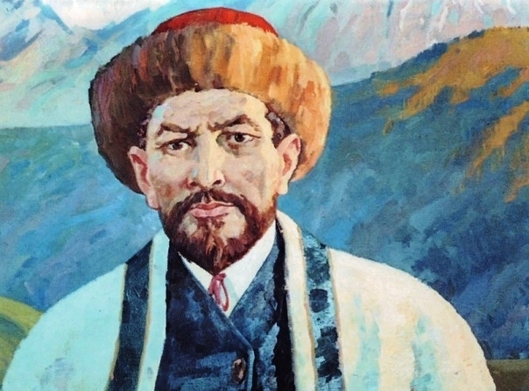
Мифтахетдин Аҡмулла

Slide 3
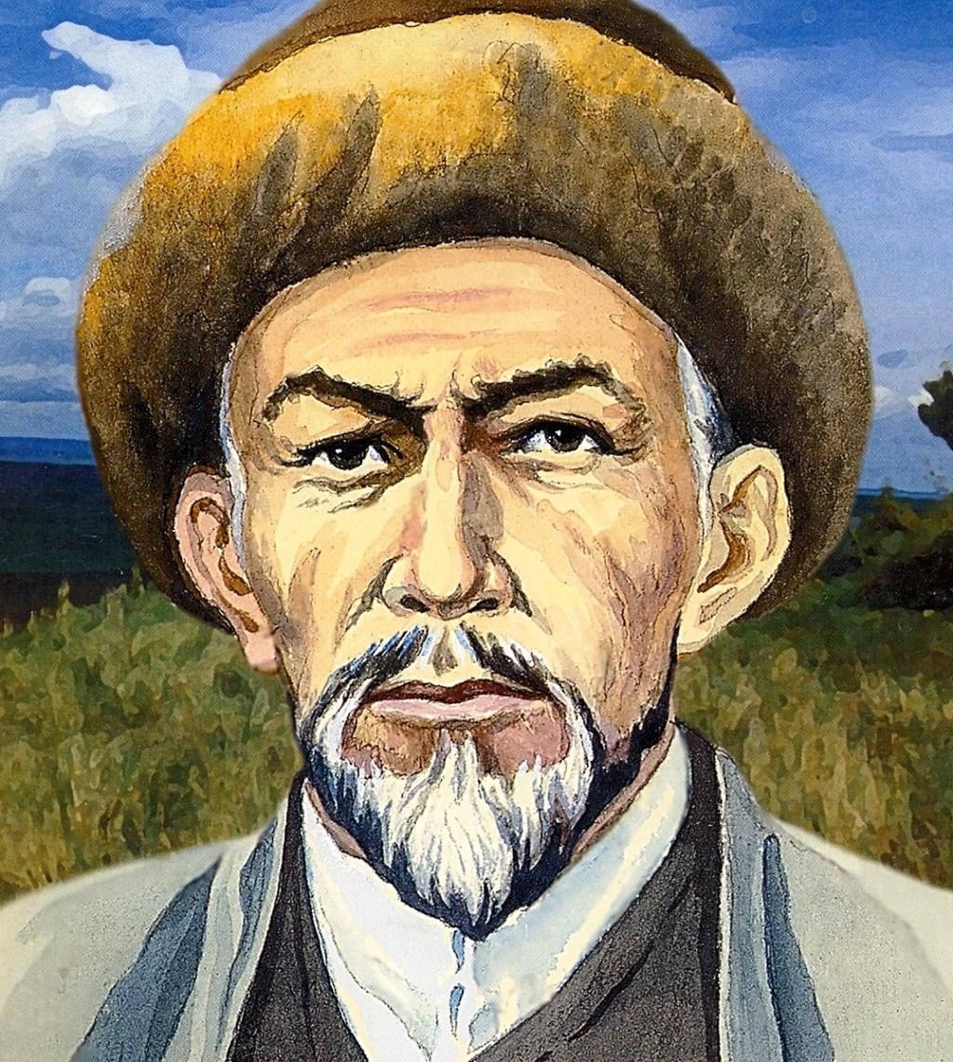
Ай,Аҡмулла, Аҡмулла,
халыҡ күргән хаҡ мулла,
Яйыҡ буйла, Дим буйла
халҡың яҙмышын уйла .
Ҡәҙим Аралбай.
Эй, Аҡмулла, Аҡмулла,
Сәсән телле бер мулла.
Яһилға һин дау мулла,
Халҡыңа һин аҡ мулла.
Ф.Рәхимғолова

Slide 4
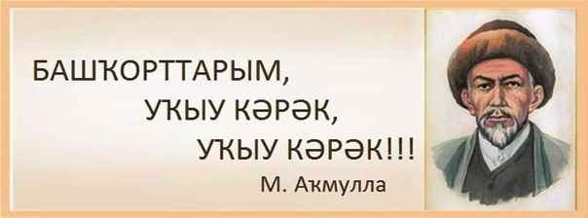
Аҡмулла – һәр заманда хаҡ мулла!
Ул иң беренсе башлап туған халҡына “Башҡорттарым, уҡыу кәрәк!” тип мөрәжәғәт итә.
Башҡорттарым, уҡыу кәрәк, уҡыу кәрәк.
Арабыҙҙа наҙандар күп, уҡыу һирәк.
Аңғыра айыуҙан Уралдағы ҡурҡҡандай,
Эй, туғандар, наҙанлыҡтан ҡурҡыу кәрәк!
МифтахетдинАҡмула
бөйөк мәғрифәтсе,
шағир, халҡын аң- белемгә, яҡтылыҡҡа әйҙәүсе тура һүҙле сәсән. Аҡмулла шиғриәте - кеше рухының ҙурлығын, бөйөклөгөн аса.

Slide 5
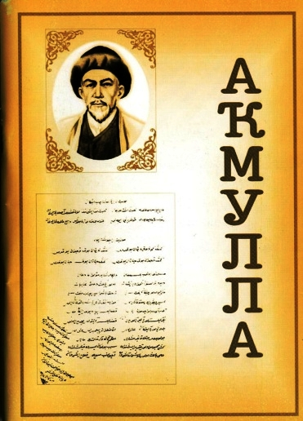
«Дамелла Шиһабетдин хәҙрәттең мәрҫиәһе»
Үҙе иҫән саҡта бер китабы баҫылып сыға. Шиһабетдин Мәржәни кеүек ғилемле, мәғрифәтле булырға саҡыра. Ул “Дамелла Шиһабетдин хәҙрәттең мәрҫиәһе” тигән китабын тотошлай ошо ғалимға бағышлаған. Мәржәниҙе Аҡмулла “ҡараңғы фонарь ҡабыҙған”, “ирҙәрҙән бындай маһир” тип маҡтай.

Slide 6
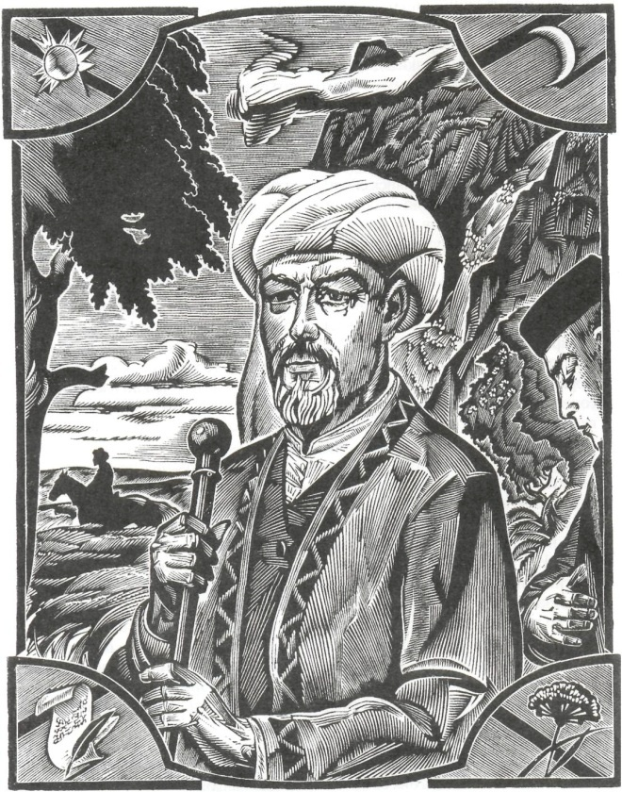
“Һауаланма” шиғыры
Һауаланма атаңдың байлығына,
Ололанма йөҙөңдөң айлығына.
Атаңдың байлығы — төшкән ҡырау тик,
Йөҙөңдөң айлығы — ялған буяу тик.

Slide 7
Аттың ниһен маҡтайһың?...
“Нәфсе”
Бер тинлек сығым булһа, йөгөнөрһөң.
Ҡәнәғәтең аҙайып, шул ваҡытта
Бер мал үлһә, йөҙ ҡайғырып, үкенерһең.
Малың меңгә еткәндә тарыларһың,
Ике меңгә етһәсе, тип зар ҡыларһың.
Эрелек һәм тәкәбберлек шомлоғонан
Шул көндә тәүбәләрең яңыларһың.
Аттың ниһен маҡтайһың - Бәйгеләрҙә сапмаған; Дөйәнең ниһен маҡтайһың - Алыҫ ергә бармаған; Әҙәмдең ниһен маҡтайһың - Яҡшы яғы ҡалмаған; Донъяның ниһен маҡтайһың Ырыҫ-бәхет ҡунмаған; Хакимдың ниһен маҡтайһың Яуыз йырын йырлаған; Егеттең ниһен маҡтайһың - Илде дошман сарлаған; Ҡатындың ниһен маҡтайһың Ҡағып түшәк һалмаған; Баланың ниһен маҡтайһың - Атаның телен алмаған; Ҡыҙҙың ниһен маҡтайһың - Ғәйбәт һүҙҙән ҡалмаған; Мулланың ниһен маҡтайһың Үле менән теренең Барын берҙәй ялмаған.
“

Slide 8
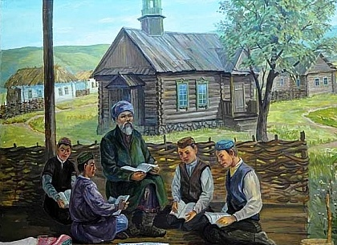
Уяныу
Булмайыҡ дүрт аяҡлы мал шикелле, Ҡыуарған япраҡһыҙ тал шикелле. Баҡсалай, егет әҙәм күркәмләнә, Ғилем менән һүҙ һөйләһә бал шикелле. Яҙ сыҡты баҡсаларҙа былбыл һайрап, Атылып сәскәләре гөл-гөл жайнап. Һалайыҡ шул баҡсаға күҙебеҙҙе, Ҡуйған юҡ ҡараңғыға беҙҙе бәйләп. Ҡар китте, һыуҙар ағып, боҙҙар иреп, Бар донъяны хозурлыҡҡа китте тороп. Кейемһеҙ, әйҙә ултырған етем бала Таралды урмандарға сәскә тиреп. Йүгерҙе йәш балалар яланаяҡ, Ҡушылды сырҡыратып уға тай-тулаҡ.
Йән бармы хәрәкәтһеҙ - ҡарағыҙсы, Быҙырап сыҡҡанда яҙ йәшел ҡыяҡ? Күҙ һалып ҡарағыҙсы һәр тарафҡа - Донъяла асылғандай тимер ҡапҡа. Һин дә инде һөнәргә ынтыл, хәрәкәт ҡыл, Талпынып һөнәр өсөн бындай саҡта!

Slide 9
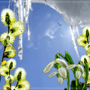
Яҙ
Арыҡ малдар йәшел үләнгә туйып, Ҡырҙан өйгә уйнаҡлашып ҡайтырҙар. Тирбәлешеп, тәрән күлдәр шалҡыйҙыр
Төрлө ҡоштар дәртләнешеп ҡалҡыйҙыр. Күлдә һылыу томбойоҡтар сайҡала, Иҫерткес көслө йәш еҫ аңҡыйҙыр. Ҡупшы ҡыҙҙай шишмә аға сылтырап, Алыҫта монар ята тонйорап. Турғай сырлап, былбыл йырлап һайраша, Теле сыҡҡан йәш балалай былдырлап.
Яҙ
Ҡыҫмаҡ үтеп, ҡыш үткән һуң, килде яҙ, Ҡыйҡыулашып, килде осоп өйрәк-ҡаҙ. Ян-януар йәшел үләнгә сығып, Көллө ғәләм шатланышып булды мәж;. Ерҙең өҫтө бәрхәт кеүек йылтырар, Күктә — монар, ерҙән быуҙар борҡорар.
Аҡмулланың тәбиғәт тураһында шиғырҙары

Slide 10
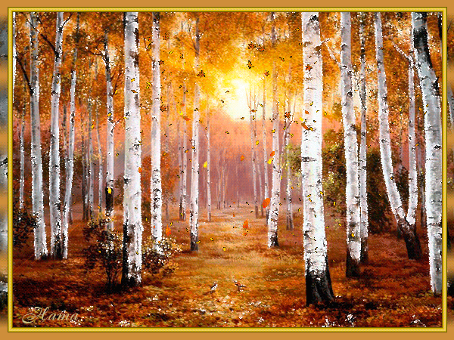
Көҙ
Йәмерәйеп, күктә болоттар күсә, Һыуыҡ елдәр ер өҫтөн ялап иҫә. Йорт бөрөшөр, ҡарт ҡылысын һөйрәткән, Шығырҙаған ҡыш һулышы "ау!" тиһә. Яҙғы йәшел ерҙең төҫө уңғанын, Һыуыҡ һуғып, урмандарҙың туңғанын Күреп күңелең, әсең бошор, һарғайып, Япраҡтар төшөп ерҙә һулығанын. Ер йөҙөндә йәшлек күрке ҡалмайҙыр, Биткә ыжғыр, һыуыҡ елдәр ыулайҙыр. Дала тып-тын. Күк тә һорғолт күренеп, Көндөң күҙе унан ҡарай алмайҙыр. Ҡайсаҡ дауыл көн-сыуаҡты ҡоротор, Ерҙе, күкте һоп-һорғолт ҡыр һыуытыр. Яҙғы күргән рәхәттәрен бар ғаләм Ваҡытлыса, яҙ килгәнсе, онотор.

Slide 11
Ел
Ут
Донъялағы төрлө заттан ут булыр, Бар үҫемлек утта янып юҡ булыр. Тәбиғәттең күренеше шул булыр: Ут та, көл булып, ахырында юҡ булыр.
Ҡойон булып, көслө буран ҡылалыр. Ҡайсаҡ буран, ҡайсаҡ дауыл-ғәрәсәт, Ҡайсаҡ аҡрын, яй булалыр, тыналыр
Ел һуғалыр, дауыллатып торалыр

Slide 12
Нәсихәттәр
Иң әүүәл кәрәк нәмә — иман, тигән, Ахирәт эштәренә инан, тигән. "Хоҙай, кисер!" — тигән менән эш бөтмәйҙер, "Иман шарты"н өйрәнмәһә — Иван, тигән. Икенсе ҡиммәт нәмә — күңел, тигән, Күңеле боҙоҡ әҙәмдән төңөл, тигән. Боҙоҡҡа ер өҫтөнән аҫты артыҡ, Булмаһа күңел таҙа — күмел, тигән. Өсөнсө ҡиммәт нәмә — аҡыл, тигән, Аҡылһыҙҙа тәүфиҡ яғы таҡыр, тигән. Аҙ эшкә асыуланып, динен боҙор, Иманын көфөрлөккә һатыр, тигән. Дүртенсе ҡиммәт нәмә —тигән, Ниғмәткә шөкөрһөҙлөк — көфөр, тигән. Ятҡан ерҙән: "Хоҙай, кисер", тигән — хурлыҡ, Сәбәп эҙләп, төҙ юл менән йүгер, тигән.
Бишенсе ҡиммәт нәмә — әҙәп, тигән, Әҙәп тигән — мөхәббәткә сәбәп, тигән. Көфөрлөк әҙәплелә тормағандай, Әҙәпһеҙҙә иман тороу ғәжәп, тигән. Алтынсы ҡиммәт нәмә — сабыр, тигән, Сабыр кеше моратын табыр, тигән. Һәр эштә сабырһыҙҙың төбө — хурлыҡ, Сабырһыҙлыҡ башҡа бәлә һалыр, тигән. Етенсе ҡиммәт нәмә — ихлас, тигән, Ихласһыҙҙың эше ҡабул булмаҫ, тигән. Аҡыллылар ошо һүҙҙе белһә кәрәк: Иман, аҡыл, әҙәп, ихлас — юлдаш, тигән.

Slide 13
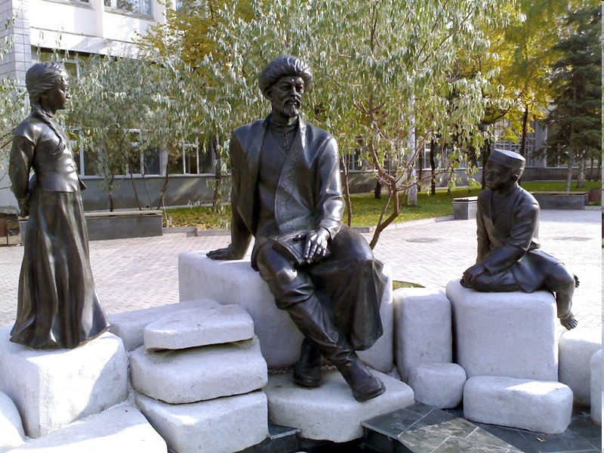
“Тел” шиғыры
Татлы телдең төбө шәрбәт, мөләйем,
Тибрәһен шул шәрбәт телем һәр даим.
Бирҙең, тәңрем, телде беҙгә, һөйлә, тип,
Тура юлға телде шуға әйҙәйем!

Slide 14
14 декабрь-башҡорт халҡының билдәле мәғрифәтсеһе М.Аҡмулланың тыуған көнө. Был көндө Бөтә донъя башҡорттары Ҡоролтайы башҡарма комитеты Башҡорт теле көнө тип иғлан итте.

